Slide 1
CHPTER 5
数据库设计
数据库原理及应用技术教程

Slide 2
数据库设计
教学内容
数据库设计方法和步骤
需求分析
概念结构设计
逻辑结构设计
物理结构设计

Slide 3
数据库设计
教学重、难点
概念结构的设计
逻辑结构的设计

Slide 4
数据库设计
章节概要
5.1 数据库设计概述
5.2 需求分析
5.3 概念结构设计
5.4 逻辑结构设计
5.5 物理结构设计
5.6 数据库实施维护

Slide 5
5.1 数据库设计概述
数据库设计（Database Design）是指对于一个给定的应用环境，构造优化的数据库逻辑模式和物理结构，并据此建立数据库及其应用系统，使之能够有效地存储和管理数据，满足各类用户的应用需求，包括信息管理要求和数据操作要求。
1

Slide 6
5.1.1 数据库设计的特点
1. “三分技术，七分管理，十二分基础数据”是数据库建设的基本规律
2. 静态结构（数据）设计与动态行为（处理）设计相结合
3. 数据库设计是一种“反复探寻、逐步求精”的过程
1

Slide 7
5.1.2 数据库设计方法概述
为了使数据库设计更合理更有效，需要有效的指导原则，这种原则就称为数据库设计方法。
常用的数据库设计方法。
1、手工试凑法
2、规范设计法
（1）新奥尔良方法
（2）基于E-R模型的数据库设计方法
（3）基于3NF（第三范式）的设计方法
（4）ODL（Object Definition Language）方法
3、计算机辅助设计法
1

Slide 8
5.1.3 数据库设计的基本步骤
1
按照规范设计的方法，考虑数据库及其应用系统开发的全过程，将数据库设计分为6个阶段：
  需求分析
  概念结构设计
  逻辑结构设计
  物理结构设计
  数据库实施
  数据库运行和维护

Slide 9
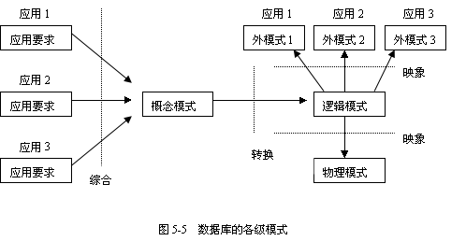
5.1.4 数据库设计中的各级模式
在数据库设计的不同阶段形成了数据库的各级模式。
1

Slide 10
概念设计阶段，设计者要将应用需求转换为与计算机硬件无关的、与各个DBMS产品无关的概念模式（即E-R图）；
逻辑设计阶段，要完成数据库的逻辑模式和外模式的设计工作，即将E-R图转换成具体的数据库产品支持的数据模型，如关系模型，形成数据库逻辑模式，然后根据用户处理的要求、安全性的考虑，在基本表的基础上再建立必要的视图（View），形成数据的外模式；
物理设计阶段，要根据具体使用的数据库管理系统的特点和处理的需要进行物理存储安排，并确定系统要建立的索引，得出数据库的内模式。
1

Slide 11
5.2 需求分析
需求分析就是分析用户的要求。
需求分析阶段收集到的基础数据用一组数据流图（Data Flow Diagram，简称DFD）和数据字典（Data Dictionary，简称DD）表达，是下一步进行概念结构设计的基础。
需求分析的结果是否能够准确地反映用户的实际要求，将直接影响到后面各个阶段的设计，并影响到系统的设计是否合理和实用。
1

Slide 12
5.2.1 需求分析的任务和方法
1.需求分析的任务
通过详细调查现实世界要处理的对象(组织、部门、企业等)，充分了解原系统(手工系统或计算机系统)工作概况，明确用户的各种需求，然后在此基础上确定新系统的功能。新系统必须充分考虑今后可能的扩充和改变，不能仅仅按当前应用需求来设计数据库。
需求分析阶段的任务：
（1）调查分析用户的活动
（2）收集和分析需求数据，确定系统边界
（3）编写需求分析说明书
1

Slide 13
1.需求分析的任务
（1）调查分析用户的活动
通过对新系统运行目标的研究，对现行系统所存在的主要问题的分析以及制约因素的分析，明确用户总的需求目标，确定这个目标的功能域和数据域。
具体做法：
①调查组织机构情况，包括该组织的部门组成情况，各部门的职责和任务等。
②调查各部门的业务活动情况，包括各部门输入和输出的数据与格式、所需的表格与卡片、加工处理这些数据的步骤、输入输出的部门等。
调查的重点是“数据”和“处理”。
1

Slide 14
1.需求分析的任务
（2）收集和分析需求数据，确定系统边界
在熟悉业务活动的基础上，协助用户明确对新系统的需求：
①信息要求。数据库中要存储的数据，它包括用户将从数据库中直接获得或者间接导出的信息的内容和性质。
②处理要求。用户要完成什么数据处理功能，用户对数据处理响应时间的要求，数据处理的方式批处理还是联机处理。
③安全性与完整性要求。数据的保密措施和存取控制要求，数据自身的或数据间约束限制。
1

Slide 15
1.需求分析的任务
（3）编写需求分析说明书
需求规范说明书是对需求分析阶段的一个总结。系统分析报告应包括的内容：
①系统概况，系统的目标、范围、背景、历史和现状；
②系统的原理和技术，对原系统的改善；
③系统总体结构与子系统结构说明；
④系统功能说明；
⑤数据处理概要、工程体制和设计阶段划分；
⑥系统方案及技术、经济、功能和操作上的可行性。
1

Slide 16
2.需求分析的方法
调查与初步分析用户的需求步骤：
（1）首先调查组织机构情况。
（2）然后调查各部门的业务活动情况。
（3）在熟悉了业务活动的基础上，协助用户明确对新系统的各种要求，包括信息要求、处理要求、完全性与完整性要求，这是调查的又一个重点。
（4）最后对前面调查的结果进行初步分析，确定新系统的边界，确定哪些功能由计算机完成或将来准备让计算机完成，哪些活动由人工完成。由计算机完成的功能就是新系统应该实现的功能。
1

Slide 17
2.需求分析的方法
常用的调查方法：
（1）跟班作业。
（2）开调查会。
（3）请专人介绍。
（4）询问。
（5）设计调查表请用户填写。
（6）查阅记录。查阅与原系统有关的数据记录。
1

Slide 18
2.需求分析的方法
分析和表达用户需求的方法：
  自顶向下，也称为结构化分析方法（Structure Analysis，SA）。从最上层的系统组织机构入手，采用自顶向下、逐层分解的方式分析系统，并使用数据流图和数据字典描述系统。
  自底向上
1

Slide 19
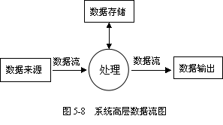
5.2.2 数据流图
数据流图可以形象地描述事务处理与所需数据的关联，便于使用结构化数据分析方法，可以作为自顶向下、逐层分解、步步细化的描述工具。
SA方法把任何一个系统都抽象为以下形式的数据流图。
1

Slide 20


图形符号表示：
：用命名的箭头表示数据流，直线上方标明数据流名称
：用圆圈表示数据处理，圆圈内标明处理名称
：用矩形框表示数据流的源点和终点，方框内标明相应的名称
：表示文件和数据存储，在其内标明相应名称
1

Slide 21
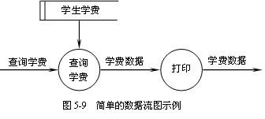
高校收费管理系统
1

Slide 22
5.2.3 数据字典
数据字典是对系统中数据的详尽描述。主要记载系统中的各种数据、数据元素以及它们的名字、性质、意义及各类约束条件，记录系统中用到的常量、变量、数组及其他数据单位，是系统开发与维护中不可缺少的重要文件。
数据字典是关于数据库中数据的一种描述，而不是数据本身。
数据字典产生于数据流图，并对数据流图中的主要成分进行描述。
因此，数据字典通常包括数据项、数据结构、数据流、数据存储和处理过程5个部分。
1

Slide 23
（1）数据项
数据项描述＝｛数据项名，数据项含义说明，别名，数据类型，长度，取值范围，取值含义，与其他数据项的逻辑关系，数据项之间的联系}，其中，取值范围、与其他数据项的逻辑关系定义了数据的完整性约束条件。
（2）数据结构
数据结构描述＝｛数据结构名，含义说明，组成:｛数据项或数据结构｝｝
（3）数据流
数据流描述＝｛数据流名，说明，数据流来源，数据流去向，组成:｛数据结构｝，平均流量，高峰期流量｝
1

Slide 24
（4）数据存储
数据存储描述＝｛数据存储名，说明，编号，流入的数据流 ，流出的数据流 ， 组成:｛数据结构｝，数据量，存取方式｝
（5）处理过程
处理过程描述＝｛处理过程名，说明，输入:｛数据流｝，输出:｛数据流｝，处理:｛简要说明｝｝
1

Slide 25
强调：
（1）需求分析阶段的一个重要而困难的任务是收集将来应用所涉及的数据，设计人员应充分考虑到可能的扩充和改变，使设计易于更改，系统易于扩充，这是第一点。
（2）必须强调用户的参与，这是数据库应用系统设计的特点。数据库应用系统和广泛的用户有密切的联系，许多人要使用数据库。数据库的设计和建立又可能对更多人的工作环境产生重要影响。因此用户的参与是数据库设计不可分割的一部分。
1

Slide 26
5.3 概念结构设计
5.3.1 概念模型
1
概念模型用于信息世界的建模，它是现实世界到机器世界的一个中间层次，是数据库设计的有力工具，也是数据库设计人员和用户之间进行交流的语言。
概念模型的特点：
    概念模型是现实世界的一个真实模型。
    概念模型应当易于理解。
    概念模型应当易于更改。
    概念模型应易于向数据模型转换。

Slide 27
1.信息世界中的基本概念
（1）实体（Entity）
客观存在并且可以相互区别的“事物”称为实体。
实体可以是具体的人、事、物，例如，一名学生；
可以是抽象的概念或联系，例如，一堂课。
（2）属性（Attribute）
实体所具有的某一特性称为属性。例如，读者实体有读者编号、姓名、性别、年龄、专业等方面的属性。
1

Slide 28
1.信息世界中的基本概念
（3）码（Key）
能唯一标识一个实体的属性或属性集称为码。
（4）域（Domain）
属性值的取值范围称为该属性的域。
（5）实体型（Entity Type）
用实体名及其属性名集合来抽象和刻画同类实体，称为实体型。例如，读者（读者编号，姓名，性别，年龄，专业）就是一个实体型。
1

Slide 29
1.信息世界中的基本概念
（6）实体集(Entity Set)
同一类型实体的集合称为实体集。例如，全体读者。
（7）联系（Relationship）
现实世界中，事物内部以及事物之间的联系，在信息世界中反映为实体内部的联系和实体之间的联系。实体内部的联系通常是指组成实体的各属性之间的联系；实体之间的联系通常是指不同实体集之间的联系。
1

Slide 30
2.两个实体型之间的联系
两个实体型之间的联系的类型：
（1）一对一联系（1:1）
实体集A中的一个实体至多与实体集B中的一个实体相对应，反之亦然，则称实体集A与实体集B为一对一的联系，记作1:1。
例如：班级与教师，观众与座位，病人与床位，国家与首都，工厂与厂长。
1

Slide 31
2.两个实体型之间的联系
（2）一对多联系（1: n）
实体集A中的一个实体与实体集B中的多个实体相对应，反之，实体集B中的一个实体至多与实体集A中的一个实体相对应，记作1: n。
例如：班级与学生，学校与教师，公司与职员，省与市。
1

Slide 32
2.两个实体型之间的联系
（3）多对多联系（m: n）
实体集A中的一个实体与实体集B中的多个实体相对应，反之，实体集B中的一个实体与实体集A中的多个实体相对应，记作m:n。
例如：读者与图书，学生与课程，工厂与产品，运动员与体育项目。
1

Slide 33
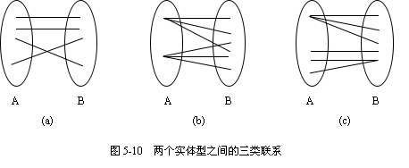
2.两个实体型之间的联系
两个实体型之间的联系：
1

Slide 34
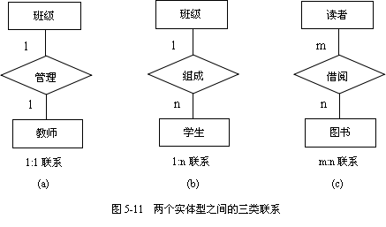
2.两个实体型之间的联系
两个实体型之间的联系：
1

Slide 35
3.两个以上实体型之间的联系
联系类型：
（1）两个以上实体型之间一对多联系
若实体集E1，E2，...，En存在联系，对于实体集Ej（j=1，2，...，i-1，i+1，...，n）中的给定实体，最多只和Ei中的一个实体相联系，则Ei与E1，E2，...，Ei-1，Ei+1，...，En之间的联系是一对多的联系。
例如，课程、教师与参考书三个实体型。一门课程可以有若干个教师讲授，使用若干本参考书，每一个教师只讲授一门课程，每一本参考书只供一门课程使用，则课程、教师与参考书三者之间的联系是一对多的。
1

Slide 36
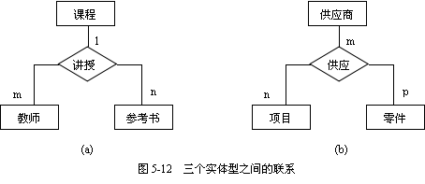
3.两个以上实体型之间的联系
1

Slide 37
3.两个以上实体型之间的联系
（2）两个以上实体型之间多对多联系
在两个以上的多个实体型之间，当一个实体型与其他实体型之间均存在多对多联系，而其他实体型之间没有联系时，这种联系称为多实体型间的多对多联系。
例如，供应商、项目、零件三个实体型。一个供应商可以供给多个项目多种零件，每个项目可以使用多个供应商供应的零件，每种零件可由不同供应商供给，供应商、项目、零件三者之间的联系是多对多。
1

Slide 38
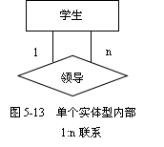
4.单个实体型内部的联系
同一个实体集内的各实体之间也可以存在一对一、一对多、多对多的联系。
例如，学生实体型内部具有领导与被领导的联系。
1

Slide 39
5.概念模型的表示方法
实体联系法（Entity-Relationship Approach）。E-R方法也称为E-R模型，用E-R图（E-R Diagram）来描述现实世界的概念模型，它将现实世界的信息结构统一用属性、实体以及它们之间的联系来描述。
1

Slide 40
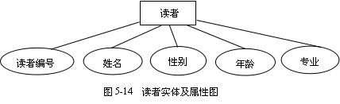
5.概念模型的表示方法
E-R图提供了表示实体型、属性和联系的方法。
实体型：用矩形表示，矩形框内写明实体名。
属性：用椭圆形表示，并用无向边将其与相应的实体连接起来。例如，读者实体具有读者编号、姓名、性别、年龄、专业等属性。
联系：用菱形表示，菱形框内写明联系名，并用无向边分别与有关实体连接起来，同时在无向边旁标上联系的类型（1:1、1:n或m:n）。
1

Slide 41
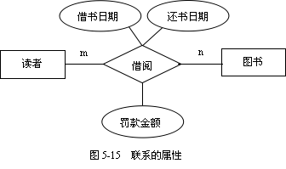
5.概念模型的表示方法
如果联系本身也是一种实体型，也可以有属性。如果一个联系具有属性，则这些属性也要用无向边与该联系连接起来。如读者借阅图书，有借书日期、还书日期和罚款金额这些信息，用于描述“借阅”关系。
1

Slide 42
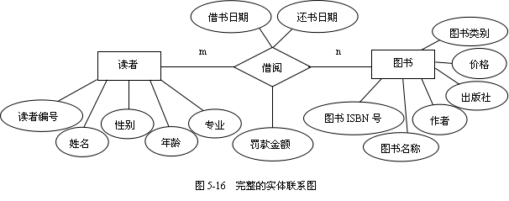
5.概念模型的表示方法
完整的E-R图。
1

Slide 43
5.3.2 概念结构设计的方法和步骤
1.概念结构设计的方法
概念结构设计的方法：
    自顶向下的设计方法。
    自底向上的设计方法。
    逐步扩张的设计方法。
    混合策略的设计方法。
1

Slide 44
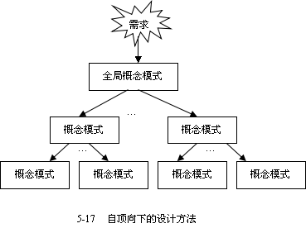
1.概念结构设计的方法
1

Slide 45
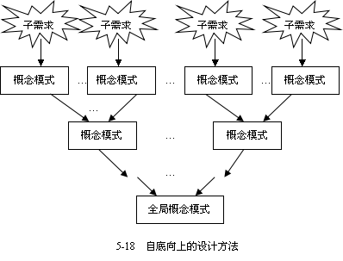
1.概念结构设计的方法
1

Slide 46
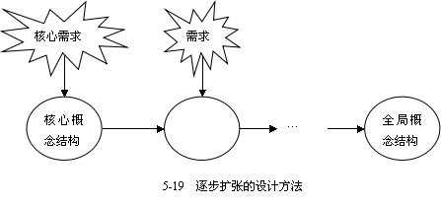
1.概念结构设计的方法
1

Slide 47
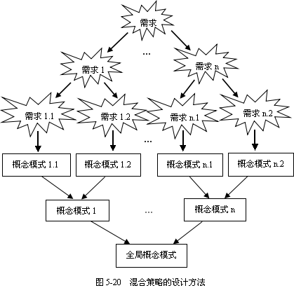
1.概念结构设计的方法
1

Slide 48
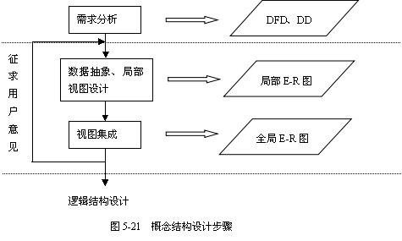
2.概念结构设计的步骤
自底向上设计概念结构的方法：
    第一步是抽象数据并设计局部视图；
    第二步是集成局部视图，得到全局的概念结构。
1

Slide 49
5.3.3 数据抽象和局部视图设计
概念结构是对现实世界的一种抽象。抽象是对实际的人、物、事和概念进行人为处理，抽取所关心的共同特性，忽略非本质的细节，并把这些特性用各种概念精确地加以描述，这些概念组成了某种模型。概念结构设计首先要根据需求分析得到的结果（数据流图、数据字典等）对现实世界进行抽象，设计各个局部E-R模型。
1

Slide 50
1.数据抽象
利用数据抽象方法可以在对现实世界抽象的基础上，得出概念模型的实体集及属性。
两种数据抽象方法：分类和聚集。
1

Slide 51
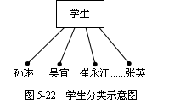
（1）分类（Classification）
分类就是定义某一类概念作为现实世界中一组对象的类型。这些对象具有某些共同的特性和行为。它抽象了对象值和型之间的“is member of”的语义，即抽象了对象值和型之间的“成员”的语义。在E-R模型中，实体型就是这种抽象。
1

Slide 52
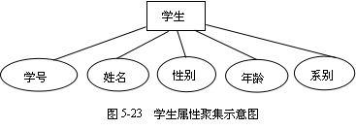
（2）聚集（Aggregation）
聚集定义某一类型的组成成分。它抽象了对象内部类型和成分之间“is part of”的语义，即抽象了对象内部类型和成分之间“组成部分”的语义。在E-R模型中若干属性的聚集组成了实体型。
1

Slide 53
2.局部视图设计
（1）选择局部应用
在多层的数据流图中选择一个适当层次的数据流图，作为设计E-R图的出发点，让这组图中每部分对应一个局部应用。
由于高层的数据流图只能反映系统的概貌，低层数据流图又过细，而中层的数据流图能较好地反映系统中个局部应用的子系统组成，因此人们通常以中层数据流图作为设计分E-R图的依据。
1

Slide 54
（2）逐一设计分E-R图
选择好局部应用后，对每个局部应用逐一设计分E-R图。
主要工作：将各局部应用涉及的数据分别从数据字典中抽取出来，参照数据流图，标定各局部应用中的实体、实体的属性、标识实体的码，确定实体之间的联系及其类型。
抽象实体和属性：
实体是客观存在并可相互区分的事物，现实世界中一组具有某些共同特性和行为的对象就可以抽象为一个实体。
属性是实体所具有的某一特性，对象类型的组成成分可以抽象为实体的属性。
1

Slide 55
（2）逐一设计分E-R图
在数据字典中，“数据结构”、“数据流”、“数据存储”都是若干属性有意义的聚合，可以先从这些内容出发定义E-R图，然后再进行必要的调整。
在调整中遵循的一条原则：
为了简化E-R图的设计，现实世界的事物能作为属性对待的，尽量作为属性对待。
1

Slide 56
（2）逐一设计分E-R图
区分实体和属性的准则：
准则①：属性不能再具有需要描述的性质。即属性必须是不可分的数据项，不能再由另一些属性组成。
准则②：属性不能与其他实体具有联系。联系只发生在实体之间。
实体与属性是相对而言的。同一事物，在一种应用环境中作为“属性”，在另一种应用环境中就必须作为“实体”。
1

Slide 57
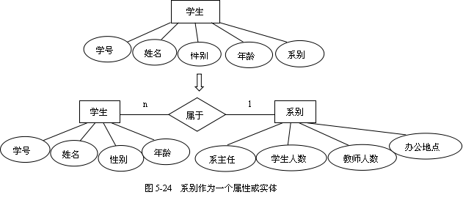
（2）逐一设计分E-R图
系别：原则①或原则②
1

Slide 58
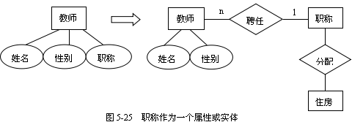
（2）逐一设计分E-R图
职称：准则②
1

Slide 59
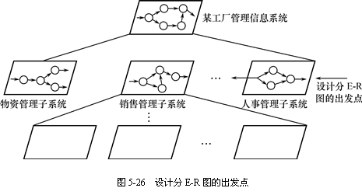
【实例】销售管理子系统分E-R图的设计。
某工厂开发管理信息系统，经过可行性分析，详细调查确定了该系统由物资管理、销售管理、劳动人事管理等子系统组成。
1

Slide 60
销售管理子系统的主要功能：
处理顾客和销售员送来的订单；工厂是根据订货安排生产的；交出货物同时开出发票；收到顾客付款后，根据发票存根和信贷情况进行应收款处理。
第一层数据流图划分系统功能：
送进订单、处理订单、开发票、支付过账、提供应收款。
第二层数据流图：
将送进订单、处理订单、开发票、支付过账细化。
1

Slide 61
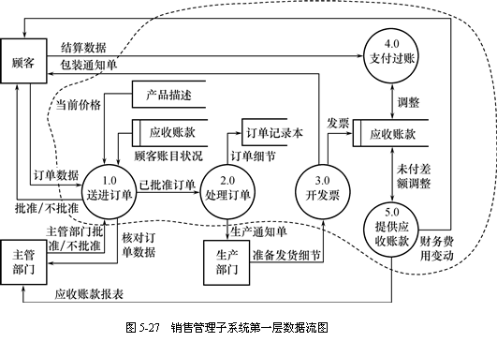
1

Slide 62
结论：
① 整个系统功能是围绕“订单”和“应收帐款”的处理。数据结构中订单、顾客、顾客应收帐目用得最多，是许多子功能、数据流共享的数据。
② 每张订单由订单号、若干头信息和订单细节组成。订单细节又有订货的零件号、数量等描述。按照准则①，订单细节不能作为订单的属性处理，而应作为实体。一张订单可以订若干产品，所以订单和订单细节两个实体之间是1:n的联系。
③ 原订单和产品的联系实际上是订单细节和产品的联系。
④ 工厂对大宗订货给予优惠。每种产品都规定了不同订货数量的折扣，应增加一个“折扣规则”实体存放这些信息。
1

Slide 63
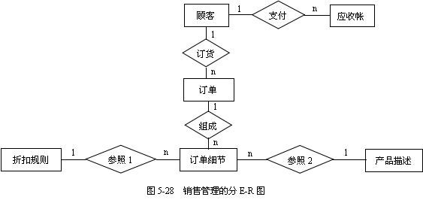
1

Slide 64
实体及属性：
顾客：{顾客号，顾客名，地址，电话，信贷情况，账目余额}
订单：{订单号，顾客号，订货项数，订货日期，交货日期，工种号，生产地点}
订单细则：{订单号，细则号，零件号，订货数，金额}
应收帐款：{顾客号，订单号，发票号，应收金额，支付日期，支付金额，当前余额，货款限额}
产品描述：{产品号，产品名，单价，重量}
折扣规则：{产品号，订货量，折扣}
1

Slide 65
5.3.4 视图的集成
集成各局部E-R模型，形成全局E-R模型，即视图的集成。
视图集成的方法：
（1）多元集成法，一次性将多个局部E-R图合并为一个全局E-R图。这种方法比较复杂，做起来难度较大。
（2）二元集成法，首先集成两个重要的局部视图，以后用累加的方法逐步将一个新的视图集成进来。这种方法每次只集成两个分E-R图，可降低复杂度。
1

Slide 66
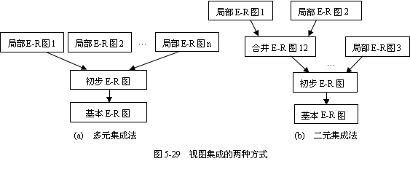
1

Slide 67
视图集成的步骤：
（1）合并，消除各局部E-R图之间的冲突，生成初步E-R图。
（2）优化，消除不必要的冗余，生成基本E-R图。
1

Slide 68
1.合并局部E-R图，生成初步E-R图
消除各个局部E-R图中的不一致，使合并后的全局概念结构不仅支持所有的局部E-R模型，而且必须是一个能为全系统中所有用户共同理解和接受的完整的概念模型。
E-R图中的冲突：
    属性冲突
    命名冲突
    结构冲突
1

Slide 69
1.合并局部E-R图，生成初步E-R图
（1）属性冲突
属性冲突又分为属性值域冲突和属性的取值单位冲突。
① 属性值域冲突，即属性值的类型、取值范围或取值集合不同。例如零件号，有的部门把它定义为整数，有的部门把它定义为字符型。
② 属性取值单位冲突。例如，零件的重量有的以公斤为单位，有的以斤为单位，有的以克为单位。
属性冲突属于用户业务上的约定，必须与用户协商后解决。
1

Slide 70
1.合并局部E-R图，生成初步E-R图
（2）命名冲突
命名不一致可能发生在实体名、属性名或联系名之间，其中属性的命名冲突更为常见。
①同名异义，即同一名字的对象在不同的部门中具有不同的意义。比如，“单位”在某些部门表示为人员所在的部门，而在某些部门可能表示物品的重量、长度等属性。
②异名同义，即同一意义的对象在不同的部门中具有不同的名称。比如，对于“科研项目”的含义，财务科称为“项目”，科研处称为“课题”，生产管理处称为“工程”。
命名冲突的解决方法同属性冲突，需要与各部门协商、讨论后加以解决。
1

Slide 71
1.合并局部E-R图，生成初步E-R图
（3）结构冲突
① 同一对象在不同应用中有不同的抽象，可能为实体，也可能为属性。例如，教师的职称在某一局部应用中被当作实体，而在另一局部应用中被当作属性。
② 同一实体在不同应用中属性组成不同，可能是属性个数或属性次序不同。例如，学生实体在不同的应用中所包含的属性个数和次序都不同，则要对学生的属性进行汇总调整。
③ 同一联系在不同应用中呈现不同的类型。比如E1与E2在某一应用中可能是一对一联系，而在另一应用中可能是一对多或多对多联系，也可能是在E1、E2、E3三者之间有联系。
1

Slide 72
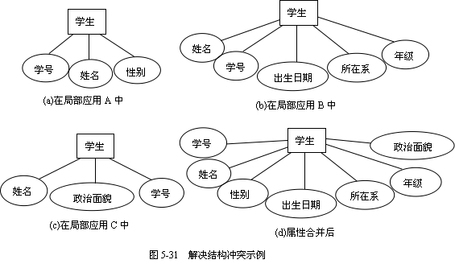
1.合并局部E-R图，生成初步E-R图
（3）结构冲突
1

Slide 73
2.消除不必要的冗余，设计基本E-R图
冗余的数据是指可由基本数据导出的数据，冗余的联系是指可由其他联系导出的联系。冗余数据和冗余联系容易破坏数据库的完整性，给数据库维护增加困难。并不是所有的冗余数据与冗余联系都必须加以消除，设计数据库概念结构时，哪些冗余信息必须消除，哪些冗余信息允许存在，需要根据用户的整体需求来确定。消除不必要的冗余后的初步E-R图称为基本E-R图。
1

Slide 74
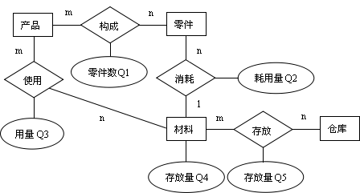
2.消除不必要的冗余，设计基本E-R图
分析方法：以数据字典和数据流图为依据，根据数据字典中关于数据项之间逻辑关系的说明来消除冗余。如Q3=Q1×Q2，Q4=∑Q5。所以Q3和Q4是冗余数据，可以消去。由于Q3消去，产品与材料间m:n的冗余联系也应消去。
1

Slide 75
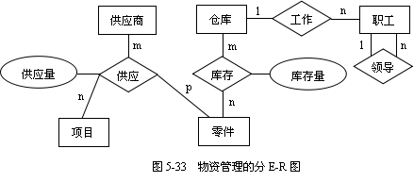
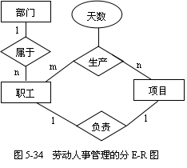
2.消除不必要的冗余，设计基本E-R图
【实例】某工厂管理信息系统的视图集成。
已知该工厂的物资、销售和劳动人事管理的分E-R图，消除不必要的冗余，将它们合并成该系统的基本E-R图。
1

Slide 76
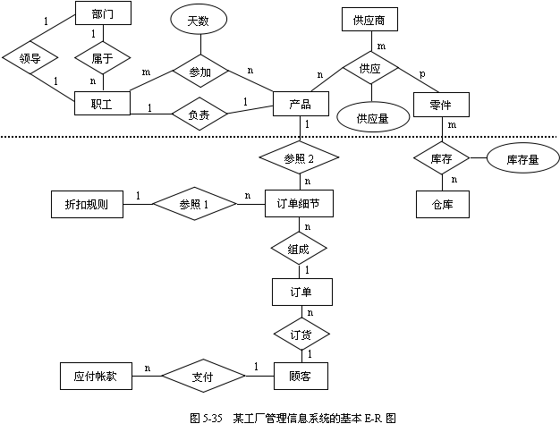
2.消除不必要的冗余，设计基本E-R图
1

